Slide 1
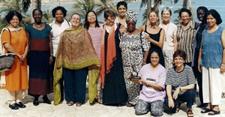
DAWN
https://dawnnet.org/
DEVELOPMENT ALTERNATIVES WITH WOMEN FOR A NEW ERA
https://dawnnet.org/about/

Slide 2
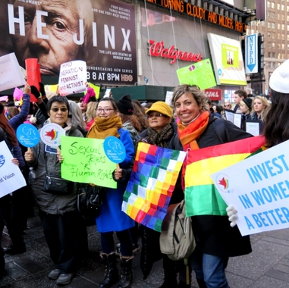
Gliederung
Grundlegendes über DAWN
Geschichte
Struktur
Vision
Aktivitäten
Analysen
Publikationen von DAWN
Weitere aktivistische Gruppen/ Wissenschaftler*innen
Quellen
https://dawnnet.org/analysis/

Slide 3
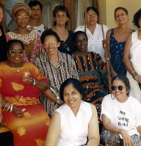
1. DAWN
Netzwerk feministischer Wissenschaftlerinnen und Aktivistinnen aus dem globalen Süden (seit 1984)
setzen sich für wirtschaftliche und geschlechtsspezifische Gerechtigkeit sowie nachhaltige und demokratische Entwicklung ein
Interessenvertretung von Frauen aus dem globalen Süden (insbesondere von Frauen, die von Armut betroffen sind)
Ziel: Mobilisierung und Empowerment von Frauen innerhalb der Zivilgesellschaft
Infragestellung ungleicher sozialer, wirtschaftlicher und politischer Beziehungen auf globaler, regionaler und nationaler Ebene
Formulierung von feministischen Alternativen
https://dawnnet.org/about/

Slide 4
1. DAWN
https://dawnnet.org/about/

Slide 5
2. Geschichte

Slide 6
2. Geschichte
Am Vorabend der internationalen Konferenzen zur UN-Dekade zur Förderung der Frau (August 1984) ist DAWN in Bangalore, Indien, entstanden
„ At that time, a nucleus of committed women from a number of different countries came together to share their experiences with development strategies, policies, theories, and research. They questioned the impact of development on poor people, especially women, particularly in light of the global economic and political crises, and voiced a sense of urgency regarding the need to advocate alternative development processes that would give principal emphasis to the basic survival needs of the majority of the world’s people.”
https://dawnnet.org/about/history/

Slide 7
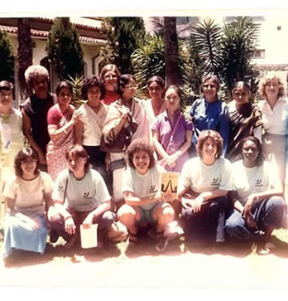
2. Geschichte
Ihre Analyse wurde auf der UN-Weltfrauenkonferenz in Nairobi (1985) vorgestellt und später als Buch veröffentlicht → https://dawnnet.org/wp-content/uploads/2017/11/devt_crisesalt_visions_sen_and_grown.pdf
DAWN stellte hierbei die Folgen von vier miteinander verwobenen und systemischen globalen Krisen (Hungersnot, Schulden, Militarismus und Fundamentalismus) für von Armut betroffene Frauen des Südens dar und bot alternative Visionen
https://dawnnet.org/about/history/

Slide 8
3. Struktur
https://dawnnet.org/about/structure/

Slide 9
3. Struktur
3.1 Board/Vorstand
Aufsichtsfunktion
gewährleistet die Rechenschaftspflicht in Übereinstimmung mit den Statuten, Reglementen, Entscheidungen des Vorstands und/oder des Exekutivkomitees, den Verpflichtungen von DAWN und dem geltenden nationalen Recht
Die aktuellen DAWN-Vorstandsmitglieder sind: Celita Eccher (Uruguay), Claire Slatter (Fidschi) Board Chair, Sonia Corrêa (Brasilien), Fatou Sow (Senegal), Sandra Tarte (Fidschi), Tara Chetty (Fidschi), Viviene Taylor (Südafrika)

Slide 10
3. Struktur
3.2 Executive Committee/ Exekutivkomitee
Exekutivorgan von DAWN
Gemeinsam mit dem Vorstand ist es für die Festlegung der Richtlinien und Anweisungen von DAWN verantwortlich
Das aktuelle DAWN-Exekutivkomitee: Cai Yiping (China), Corina Rodriguez (Argentinien), Florencia Partenio (Argentinien), Gita Sen (Indien) General Co-coordinator, Kumudini Samuel (Sri Lanka), María Graciela Cuervo (Dominikanische Republik) General Co-coordinator, Vanita Nayak Mukherjee

Slide 11
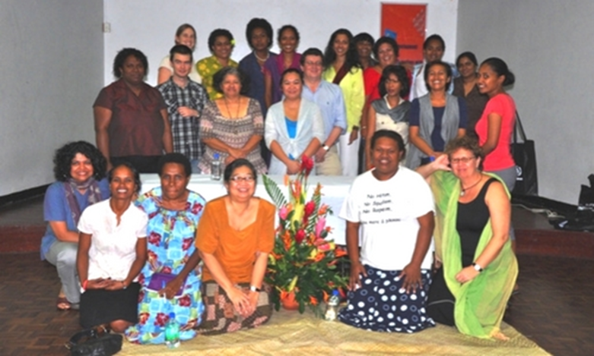
3. Struktur
3.3 Sekretariat
Unterstützung von Forschung, Aktivismus/Advocacy, Vernetzung, Ausbildung und Kommunikation
Das Sekretariat hat seinen Sitz in Suva, Fidschi
https://dawnnet.org/about/

Slide 12
4. Vision
Beseitigung von Ungleichheiten und Diskriminierung
Entwicklungsprozesse, die auf Solidarität und wirtschaftlicher, politischer, ökologischer, sozialer und persönlicher Gerechtigkeit beruhen
Eine Welt ohne Armut und Gewalt, eine Welt in Frieden
Achtung und Verwirklichung der Menschenrechte
Achtung und Wertschätzung der Ökosysteme
körperliche Integrität und Sicherheit der Persönlichkeit
Inklusion und Respekt vor Vielfalt
sexuelle und reproduktive Rechte für alle
Beteiligung von Frauen an Entscheidungsprozessen
→https://dawnnet.org/about/vision/

Slide 13
5. Aktivitäten
Entwicklung und Verbreitung von Analysen der gesellschaftlichen Prozesse, die Ungleichheiten aufgrund des Geschlechts, der Klasse, race und anderen Differenzkategorien aufrechterhalten
Teilnahme an globalen und regionalen zwischenstaatlichen und nichtstaatlichen Foren, um das Mainstream-Denken, die Politik und die Praxis herauszufordern
Co-Sponsoring globaler zivilgesellschaftlicher Initiativen, die auf eine nachhaltige, gerechte und geschlechtersensible soziale, wirtschaftliche und politische Entwicklung abzielen
Schulungen zu DAWN-Themen für junge Feministinnen aus dem globalen Süden

Slide 14
5. Aktivitäten
Ein Beispiel:
DAWN organisierte gemeinsam mit anderen Organisationen im Rahmen der Globalen Aktionswoche gegen G20 am 27. November 2018 in Buenos Aires eine Feminist Economics School.
Einblicke in die Feminist Economics School:
→https://www.youtube.com/watch?v=Zx6bZYJVHt0
→https://www.youtube.com/watch?v=myWvD7pKBDM
→https://www.youtube.com/watch?v=2njWYIV34D0

Slide 15
5. Aktivitäten
Weiteres Beispiel:
DAWN Regional Advocacy Tools on SRHR for Cairo@20
DAWN erstellte 2016 Analyse- und Advocacy-Papiere zu sexuelle und reproduktive Gesundheit und Rechte aus sechs Regionen des globalen Südens
Regionen: Lateinamerika, Karibik, Südasien, Südostasien, Pazifik, MENA-Region
Papier für die MENA-Region: https://dawnnet.org/wpcontent/uploads/2016/04/20150615_RAT_MENA.pdf

Slide 16
6. Analysen
5 Themenschwerpunkte
Politische Ökonomie der Globalisierung
Politische Ökologie und Nachhaltigkeit
Politische Umstrukturierung und soziale Transformation
Sexuelle und reproduktive Gesundheit und Rechte
Feministische digitale Gerechtigkeit

Slide 17
7. Die letzten Publikationen von DAWN
Weitere Publikationen findet ihr hier:
https://dawnnet.org/resources/publications/

Slide 18
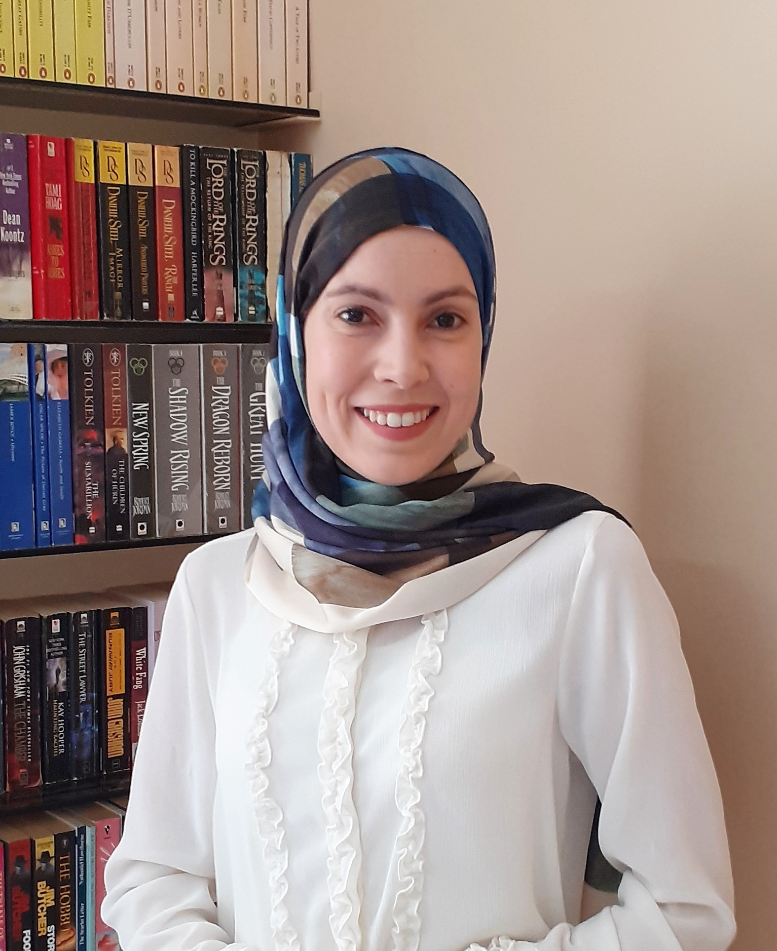
8. Weitere aktivistische Gruppen/ Wissenschaftler*innen
Raha Iranian Feminist Collective
https://www.rahafeministcollective.org/
Twitter: @RahaCollective
Facebook: RahaCollective
Palestinian Feminist
Collective
Twitter: @PalFeminist
Facebook: palestinianfeministcollective
Safa Belghith
https://hrc.ugent.be/staff/safa-belghith/

Slide 19
9. Quellen
Development Alternatives with Women for a New Era (2018): The School of Feminist Economics – SFE, unter: https://dawnnet.org/movement-building/social-mobilization/the-school-of-feminist-economics-sfe/ (abgerufen am 30.05.2021).
Development Alternatives with Women for a New Era (2021): About DAWN, unter: https://dawnnet.org/ (abgerufen am 30.05.2021).
Raha Feminist Collective (2020): Liberation Comes From Below, unter: https://www.rahafeministcollective.org/ (abgerufen am 18.06.2021).
Sen, Gita; Grown Caren: Development, Crises, and Alternative Visions. Third World Women's Perspectives. New York: Monthly Review Press, 1987.
The Human Rights Centre at the Faculty of Law and Criminology at Ghent University (2019): Safa Belghith - Doctoral Researcher, unter: https://hrc.ugent.be/staff/safa-belghith/ (abgerufen am 18.06.2021).

